Slide 1
Function in C++

Slide 2
Mục tiêu
Hiểu về khái niệm Function, cách function được gọi và hoạt động
Các loại function cơ bản và các function đặc biệt
Hiểu về thư viện chuẩn và cách sử dụng các hàm tiện ích đã có.
Khám phá cách sử dụng callback để thực hiện xử lý sau khi hàm hoàn thành.
Tìm hiểu về lambda function và cách nó giúp định nghĩa hàm ngắn gọn hơn.
So sánh hiệu suất của việc gọi hàm với việc sử dụng macros để tối ưu hóa mã nguồn.

Slide 3
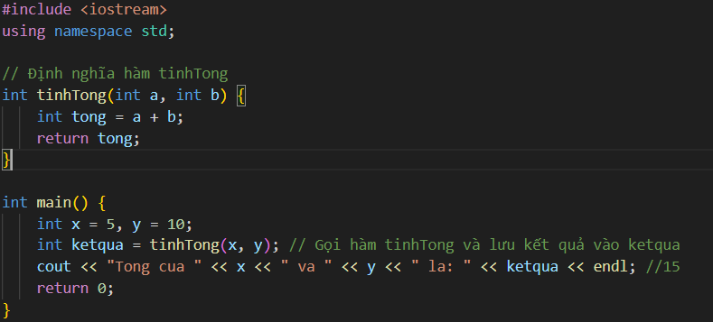
Khái niệm về function trong C++
Trong ngôn ngữ lập trình C++, hàm là một khối mã độc lập và có thể tái sử dụng được đặt tên, thực hiện một tác vụ cụ thể. Hàm cho phép tách chương trình thành các phần nhỏ hơn, giúp dễ quản lý, tái sử dụng và dễ hiểu hơn.

Slide 4
Hàm main
Hàm main là một hàm đặc biệt . Mỗi chương trình C++ nếu muốn đầu ra là file thực thi thì sẽ cần chứa một hàm có tên main. Nó phục vụ như là điểm khởi đầu cho chương trình. Máy tính sẽ bắt đầu chạy mã từ đầu chức năng chính.
Một chương trình không có hàm main thì không thể thực thị thay vào đó nó được sử dụng để tạo ra các thư viện
Hàm main có 2 loại :
Hàm main mặc định (không có tham số): int main() { ... return 0; }
Hàm main có tham số dòng lệnh : int main(int argc, char* const argv[]) { ... return 0; }

Slide 5
Phân loại function
Function trong C++ có 2 loại :
User Defined Function
Là các hàm do người dùng xác định , được tùy chỉnh đặc biệt để giảm độ phức tạp của các chương trình lớn .
Library Function:
Các hàm của thư viện chuẩn (STL) còn được gọi là "Hàm tích hợp". Các hàm này là một phần của gói trình biên dịch đã được xác định sẵn Ví dụ: sqrt(), setw(), strcat(), v.v.

Slide 6
Cách hoạt động của hàm
main
Hàm hoạt động bằng cách thực hiện các bước cụ thể theo dòng lệnh đã định nghĩa bên trong hàm.
Gọi hàm: Khi một hàm được gọi từ nơi khác trong chương trình, quá trình thực hiện chương trình sẽ tạm thời chuyển sang hàm đó. Điều này được gọi là "gọi hàm". Quá trình gọi hàm bao gồm:
Truyền các tham số cho hàm (nếu có).
Thực thi các lệnh bên trong hàm.
Trả về kết quả (nếu có) cho nơi gọi hàm.
Thực thi lệnh bên trong hàm: Các lệnh trong hàm được thực hiện tuần tự từ trên xuống dưới, theo thứ tự mà bạn đã định nghĩa. Các lệnh này có thể bao gồm khai báo biến, gán giá trị, thực hiện phép tính, kiểm tra điều kiện, v.v.
Trả về kết quả (nếu có): Nếu hàm được định nghĩa để trả về giá trị, bạn sử dụng câu lệnh return để chỉ định giá trị cần trả về. Sau khi câu lệnh return được thực hiện, quá trình thực hiện hàm kết thúc và kết quả được trả về cho nơi gọi hàm.
Quay lại nơi gọi hàm: Sau khi hàm hoàn thành và trả về kết quả (nếu có), quá trình thực thi quay trở lại nơi gọi hàm và tiếp tục thực hiện các lệnh tiếp theo sau câu lệnh gọi hàm.
function
Xử lí
Return ...
main
…..

Slide 7
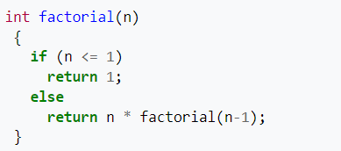
Hàm đệ quy
Hàm đệ quy là hàm mà gọi lại chính nó
Hàm đệ quy cần có điều kiện dừng nếu không sẽ gây stack overflow

Slide 8
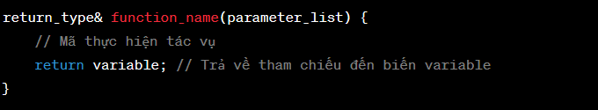
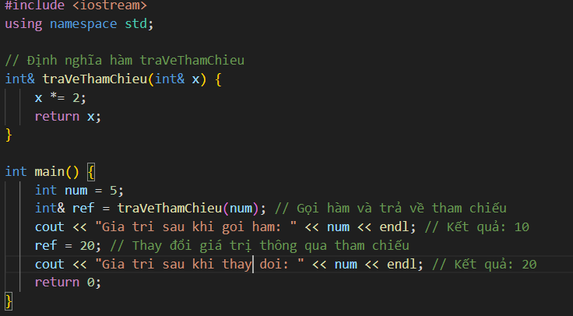
Return Reference
Hàm trả về một tham chiếu là một hàm trả về tham chiếu đến biến
Hàm giúp thay đổi giá trị của biến gốc thông qua tham chiếu.
Hàm giúp tiết kiệm bộ nhớ và thời gian so với trả về giá trị.

Slide 9
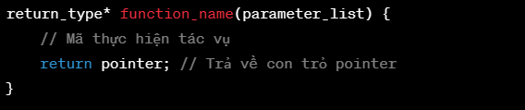
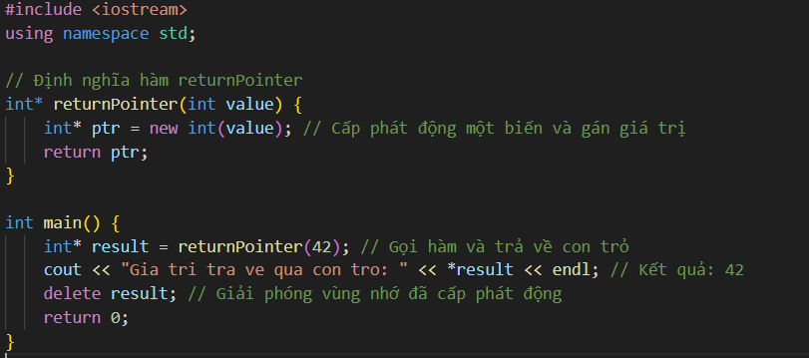
Return pointer
Hàm trả về một địa chỉ bộ nhớ chứa dữ liệu thay vì trả về giá trị trực tiếp.
Cho phép tạo và trả về các đối tượng cấp phát động.
Giúp tránh sao chép dữ liệu khi trả về đối tượng lớn.

Slide 10

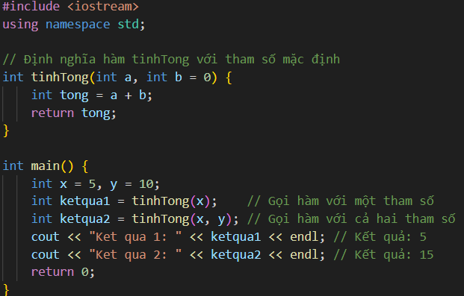
Default Parameter
Đối số mặc định là một hoặc nhiều giá trị được cung cấp trong khai báo hàm được trình biên dịch tự động gán nếu hàm gọi không cung cấp giá trị cho đối số. Trong trường hợp bất kỳ giá trị nào được thông qua, giá trị mặc định sẽ bị ghi đè.

Slide 11
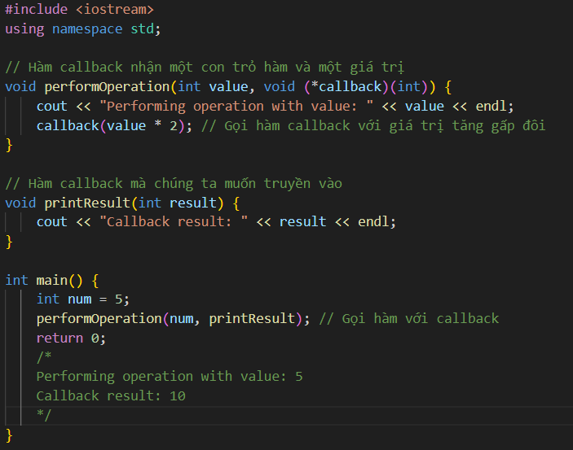
Callback function
Callback trong ngôn ngữ lập trình C++ là một khái niệm cho phép truyền một hàm như một tham số cho một hàm khác. Hàm nhận tham số callback có thể gọi hàm được truyền vào để thực hiện một tác vụ cụ thể tại thời điểm nào đó. Callback thường được sử dụng để tạo các hàm linh hoạt và tương tác giữa các thành phần khác nhau của chương trình.
Tạo tính linh hoạt và tương tác trong các hàm và thành phần khác nhau của chương trình.
Cho phép chương trình đáp ứng tương tác từ người dùng hoặc sự kiện bên ngoài.
Thường được sử dụng trong các thư viện và khung làm việc để cho phép người dùng tùy chỉnh hành vi của các hàm.

Slide 12
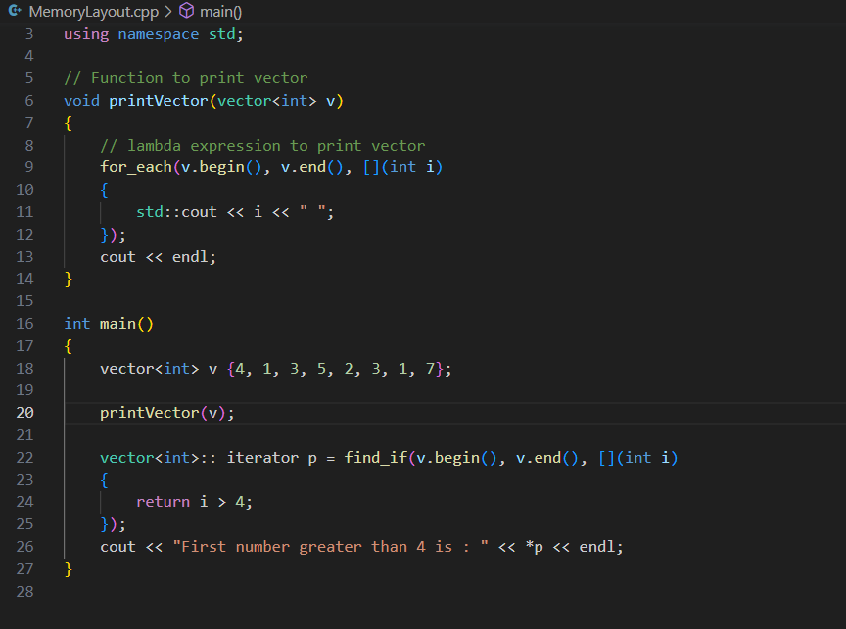

Lamda function
Lambda được sử dụng cho các đoạn mã ngắn sẽ không được sử dụng lại và do đó không yêu cầu tên. Ở dạng đơn giản nhất, biểu thức lambda có thể được định nghĩa như sau:
[ capture clause ] (parameters) -> return-type { definition of method }
Capture list in Lambda expression:
[ ]: Capture nothing.
[ = ]: Capture everything by value. It gives only read access.
[ & ]: Capture everything by reference. It gives both read and write access.
[ =, & x]: Capture everything by value, and x variable by reference.
[ =x, & ]: Capture everything by reference, and x by value.

Slide 13
Sự khác nhau giữa lambda function và pointer function
Các hàm con trỏ yêu cầu một khai báo và định nghĩa hàm riêng biệt, trong khi các hàm lambda có thể được định nghĩa nội tuyến mà không cần tên.
Các hàm con trỏ chỉ có thể trỏ đến các hàm hiện có, trong khi các hàm lambda có thể tạo các hàm mới một cách nhanh chóng.
Các hàm con trỏ không thể truy cập các biến từ phạm vi xung quanh của chúng, trong khi các hàm lambda có thể truy xuất các biến theo giá trị hoặc theo tham chiếu.
Các hàm con trỏ có một chữ ký và kiểu trả về cố định, trong khi các hàm lambda có thể có kiểu trả về được suy diễn tự động và có thể sử dụng các tham số chung với các mẫu.

Slide 14
Dãy tham số của hàm
Tham số là các biến được sử dụng để truyền thông tin cho một hàm hoặc một mẫu. Trong C++, các tham số có thể thuộc các loại khác nhau, loại hoặc mẫu. Danh sách tham số là danh sách các tham số được khai báo trong định nghĩa của hàm hoặc mẫu.
Ví dụ:
void swap(datatype a, datatype b) { datatype temp = a; a = b; b = temp; }
Danh sách tham số ở dây là datype a, datatype b. Tấy cả đã được định nghĩa trong hàm mẫu

Slide 15
So sánh Function và Macros
Function Call:
Function Call là việc gọi một hàm đã được định nghĩa trong chương trình.
Khi một hàm được gọi, các tham số được truyền vào hàm thông qua ngăn xếp gọi (call stack), và quá trình thực hiện chuyển đến hàm đó.
Hàm được thực hiện và kết quả trả về (nếu có) cũng thông qua ngăn xếp gọi.
Function Call tốn thời gian để tạo ra một bản sao của tham số và thực hiện việc chuyển đổi ngăn xếp.
Macros:
Macros là các thể hiện của mã thay thế được thực hiện bằng trình biên dịch.
Trình biên dịch thay thế các macros bằng mã thật sự trước khi mã nguồn được biên dịch.
Macros không tạo ra một tầng thực thi mới như Function Call, vì vậy không có chuyển đổi tham số trên ngăn xếp gọi.
Macros thường nhanh hơn so với Function vì không có overhead của chuyển đổi tham số và tầng thực thi.
Hiệu suất:
Macros thường có hiệu suất tốt hơn so với Function vì chúng tránh được các thao tác chuyển đổi tham số và tạo tầng thực thi mới.
Tuy nhiên, việc sử dụng macros có thể dẫn đến mã nguồn khó hiểu hơn và lỗi khi không được sử dụng cẩn thận.

